Slide 1

זרים מעוצבים מרוזי המדהימה

Slide 2
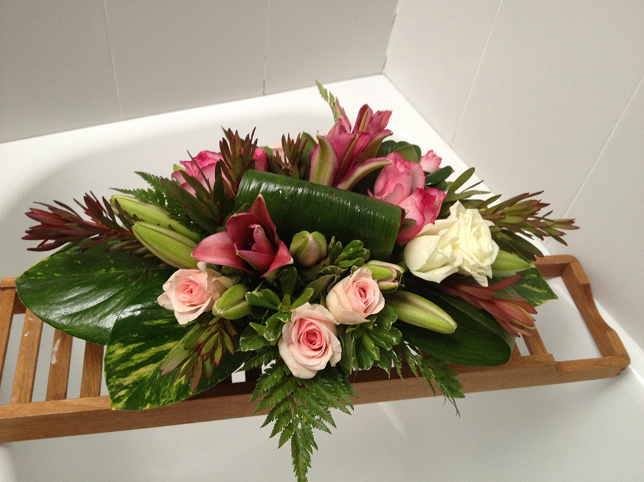
זרים להזמנה עי המעצבת רוזי

Slide 3


